Slide 1


El desierto de Thar, también conocido como el gran desierto indio, es una extensa región de desierto arenoso situada al noroeste de India y al este de Pakistán. Este desierto limita al noroeste con el río Sutlej, al este con la cordillera Aravalli, al sur con el pantano de agua salada conocido como Rann de Kutch y al oeste con la llanura del río Sind (o Ιndo). Situado principalmente en el estado de Rāyasthān, en la India, el desierto de Thar tiene una longitud de alrededor de 805 km y una anchura de 485 km aproximadamente.
El terreno lo forman colinas de arena onduladas, entre las que hay vegetación dispersa y elevaciones rocosas. La altitud varía entre los 457 m en las cumbres más bajas de los Aravallis, y los 61 m cerca de Rann de Kachch. La media de precipitaciones, casi todas en forma de chaparrones, oscila entre los 127 y los 254 mm al año durante la estación del monzón
El Desierto de Thar, es una interminable extensión de arena caliente, que reviste un área de unos 446.000 km². El Desierto de Thar toca cuatro estados de la India, aunque la mayor parte se encuentra en Rajasthan occidental y en la región pakistaní del Sindh. El nombre del desierto deriva de la palabra Thul, que indica las dunas de arena presentes en la región en las lenguas locales. Con un promedio de 100-500 milímetros de lluvia debida al predominio de vientos particularmente secos, el Thar es en gran parte una región quemada por el sol y golpeada por vientos fuertes dónde los únicos paisajes son las dunas de arena, las piedras y la poca vegetación.
Creó: Jeremías
Para: mis pps
Música: Música Árabe relajante

Slide 2
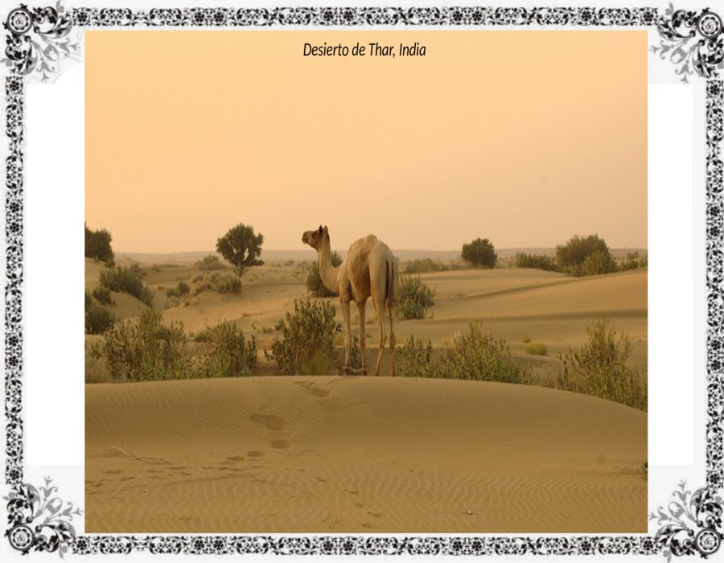

Slide 3
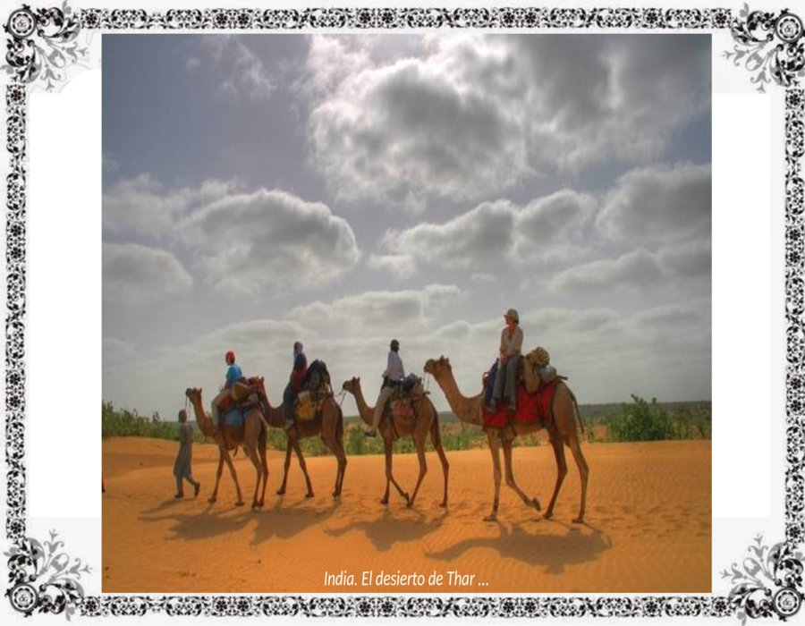

Slide 4
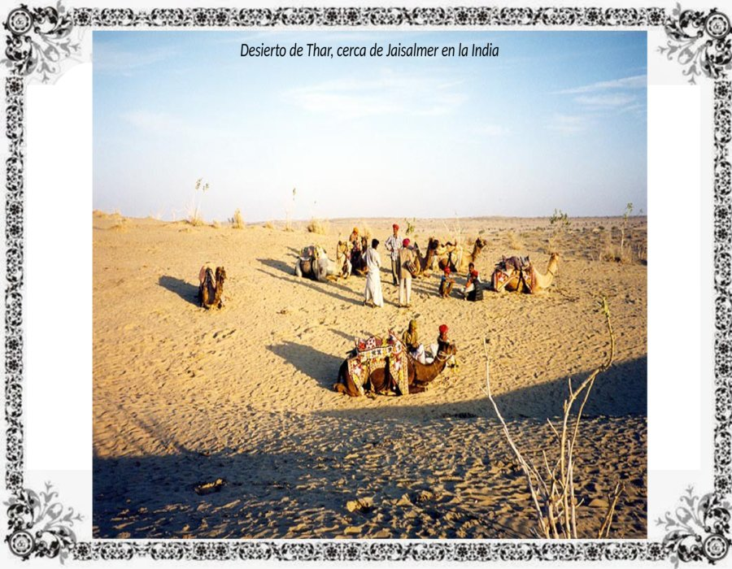

Slide 5
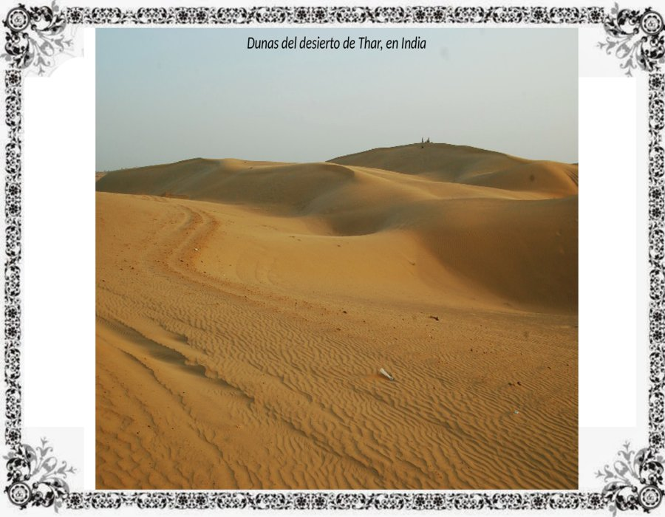

Slide 6
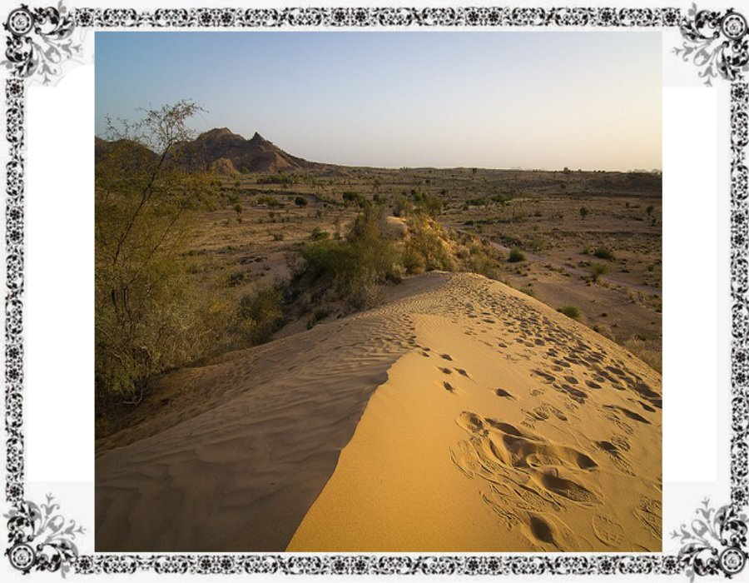

Slide 7
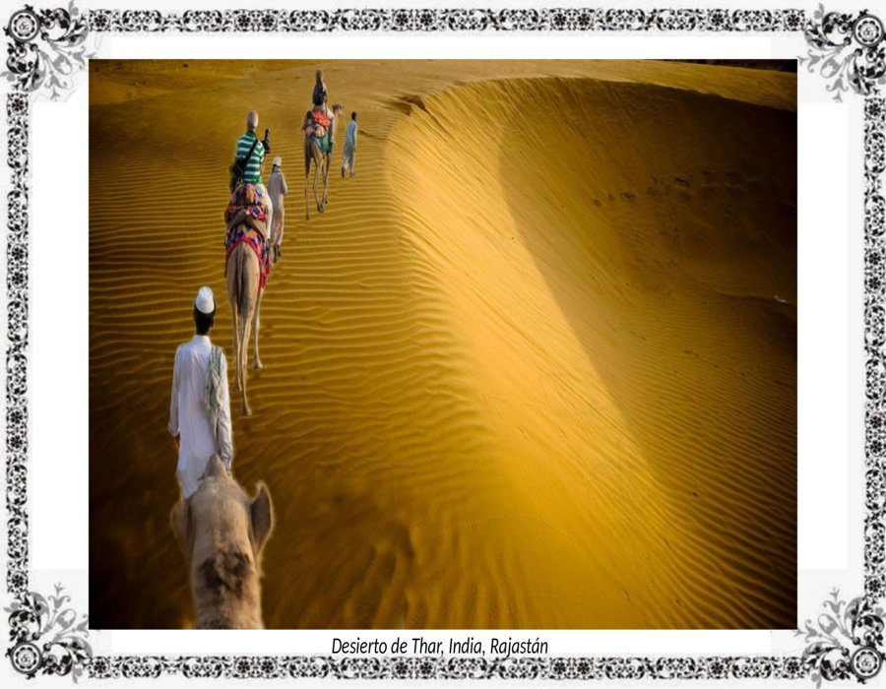

Slide 8
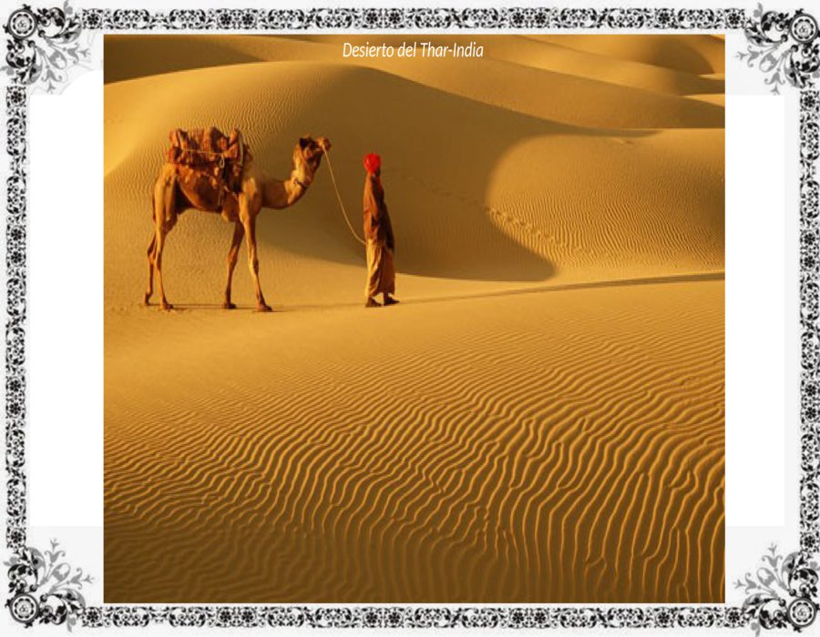

Slide 9
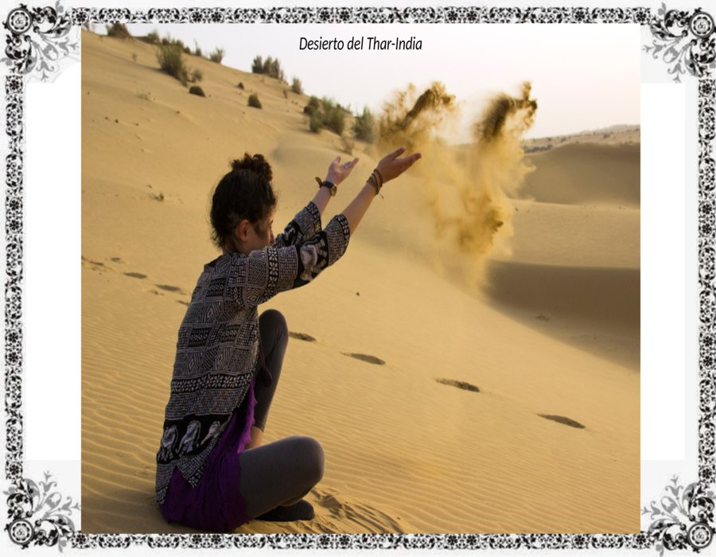

Slide 10
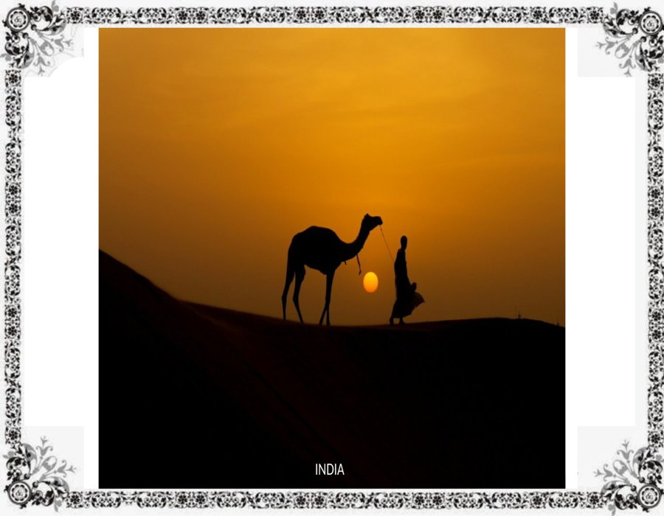

Slide 11
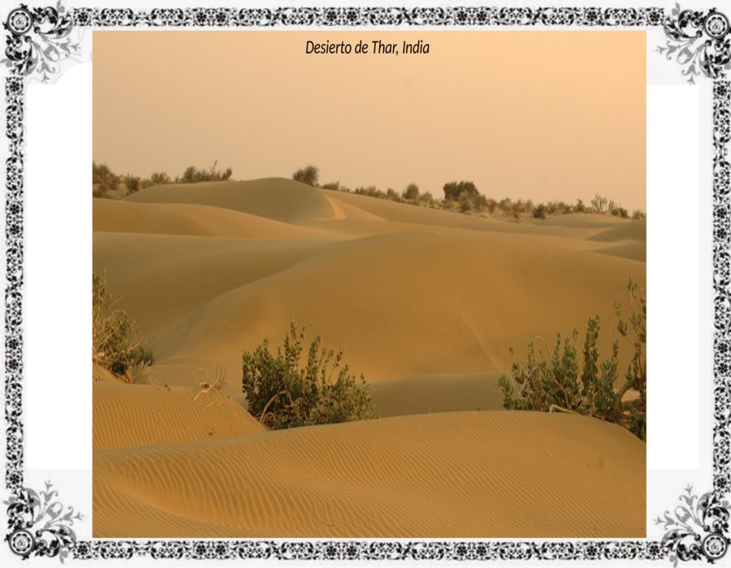

Slide 12
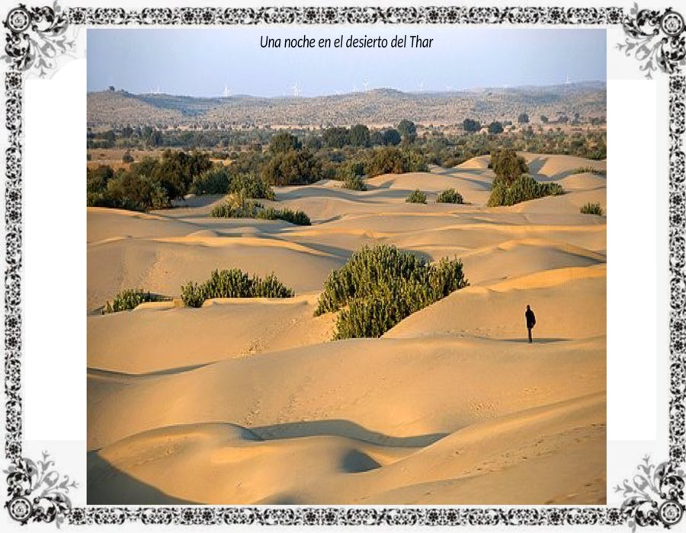

Slide 13
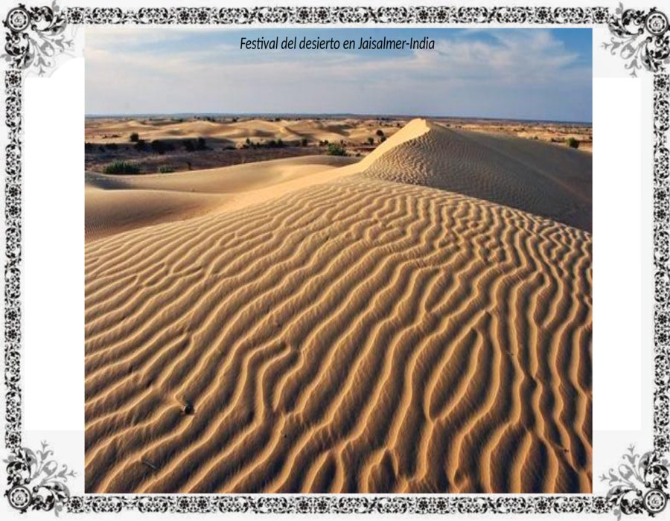

Slide 14


Slide 15
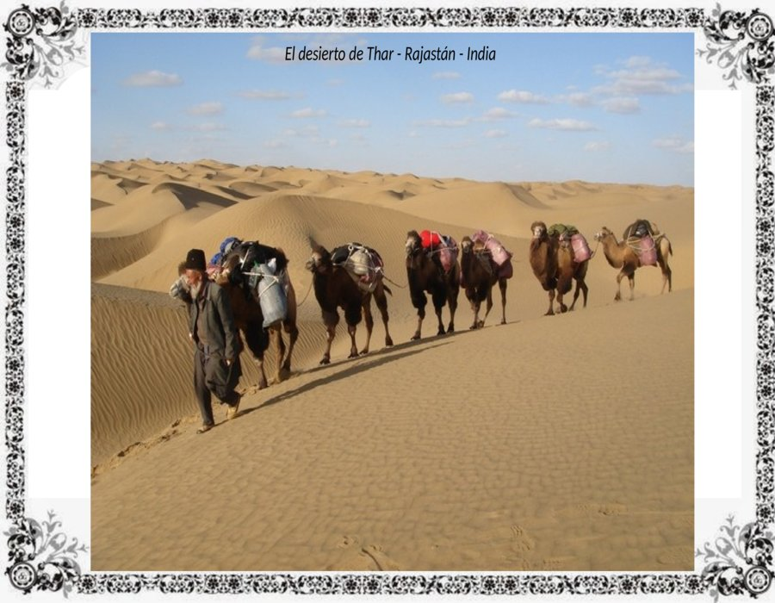

Slide 16
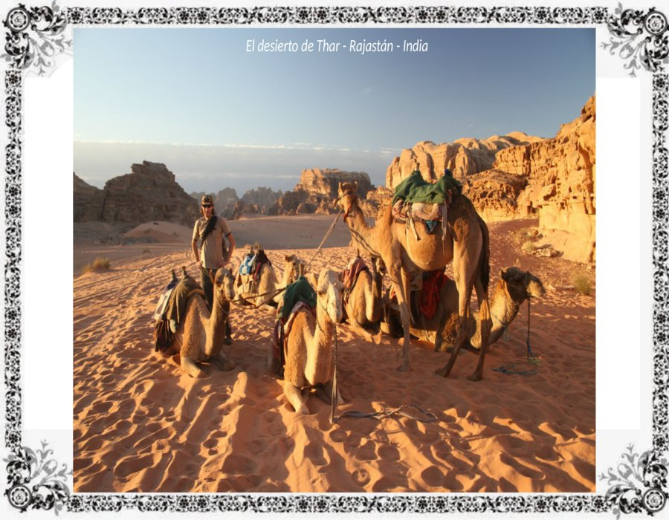

Slide 17
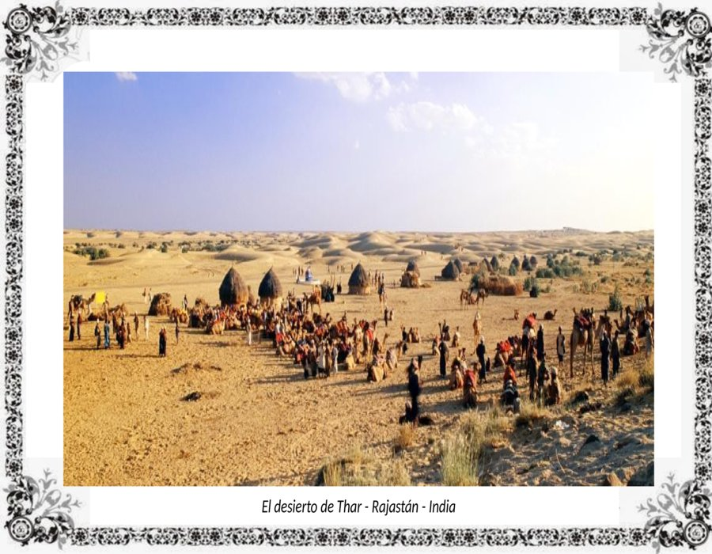

Slide 18
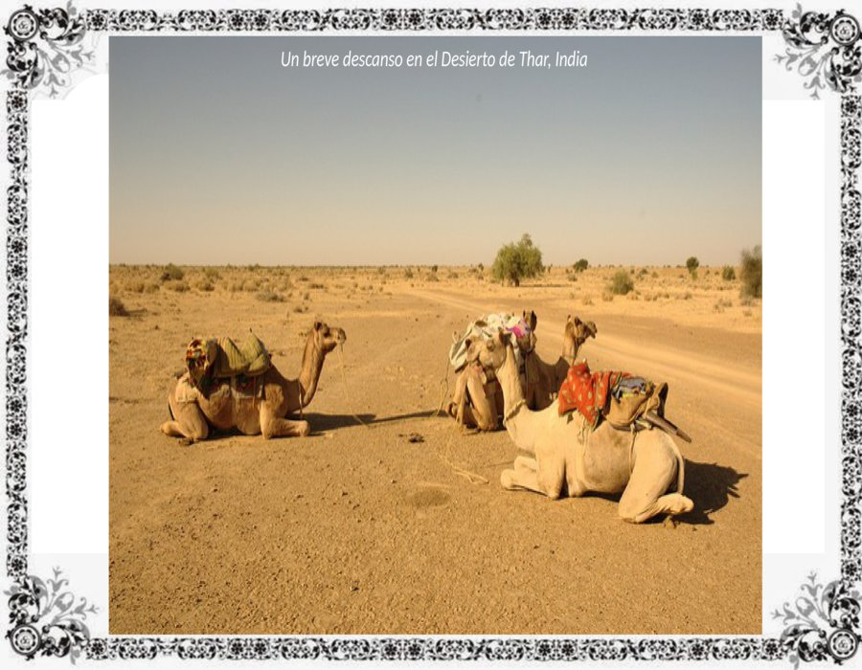

Slide 19
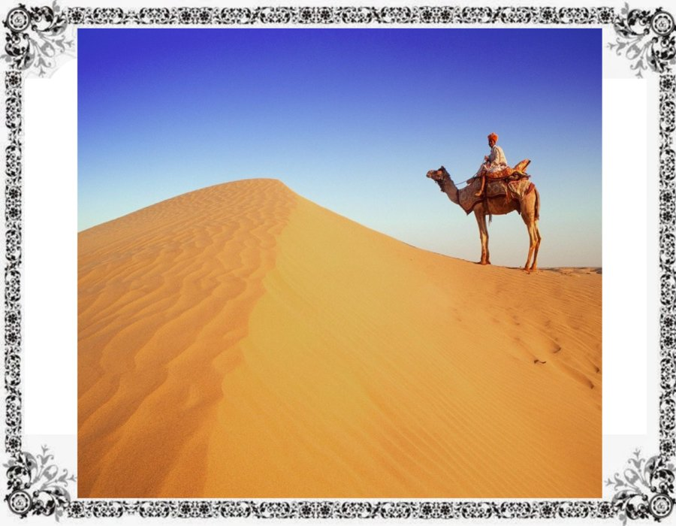

Slide 20
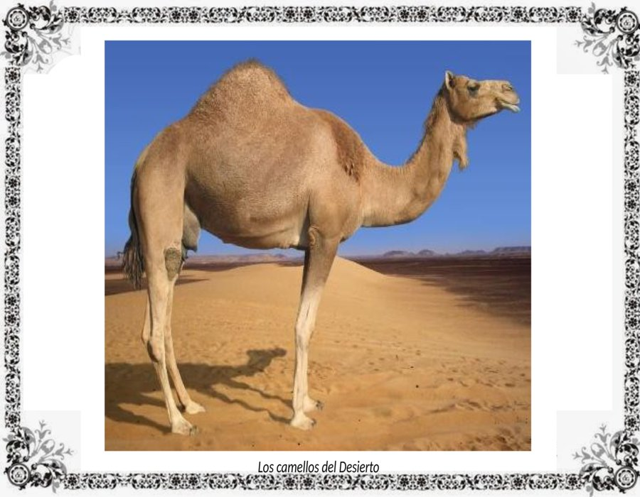

Slide 21


Slide 22
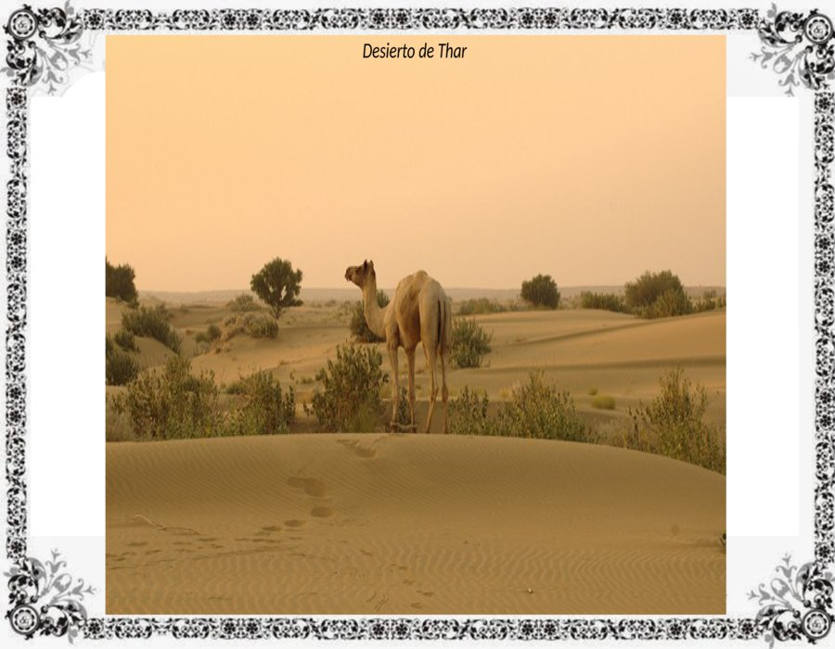

Slide 23


Slide 24
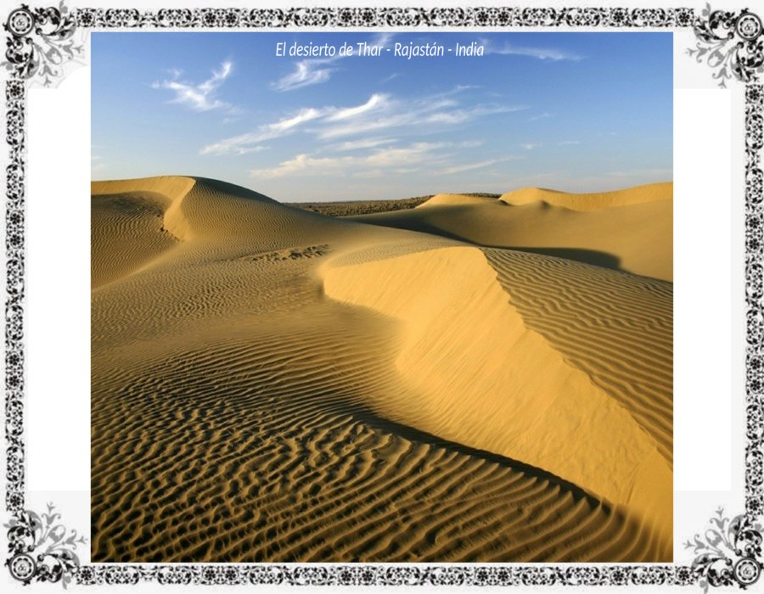

Slide 25
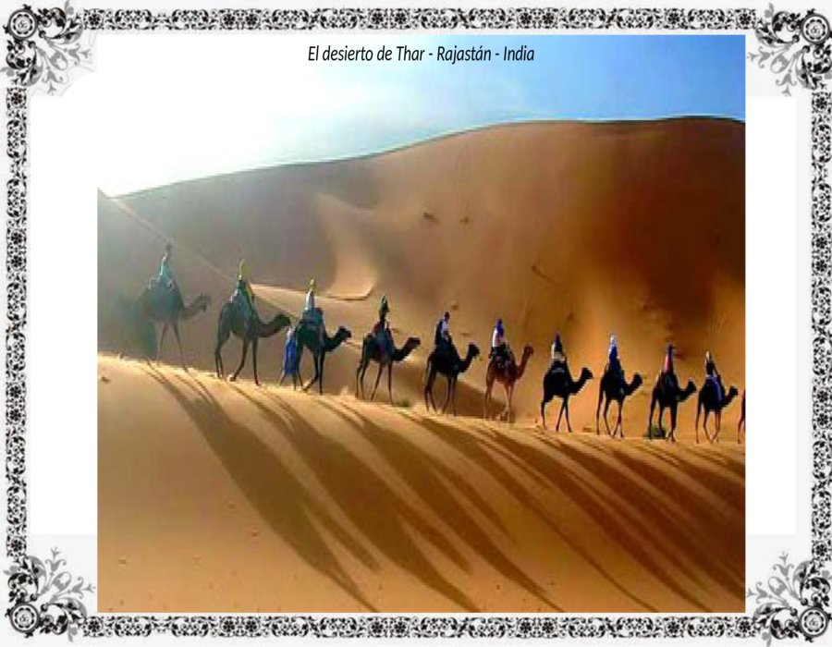

Slide 26
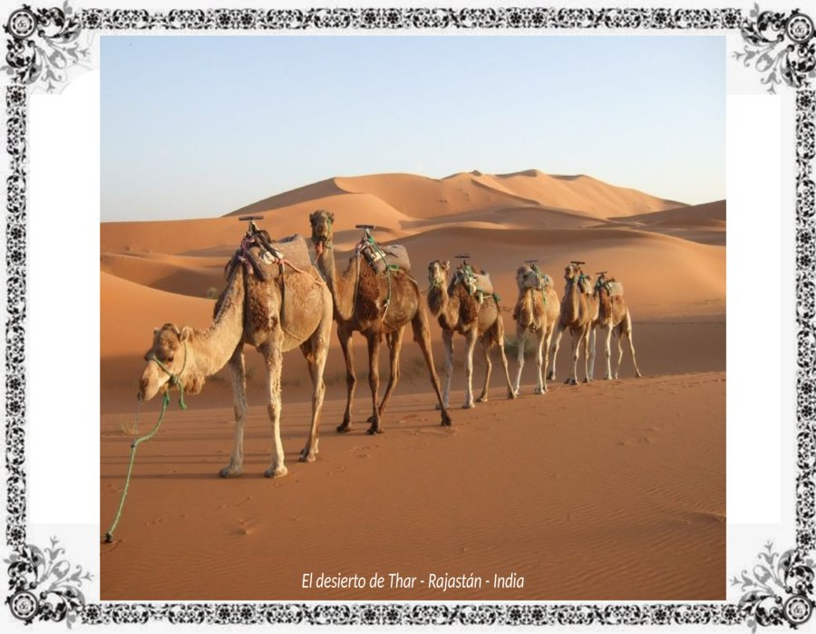

Slide 27


Slide 28


Slide 29
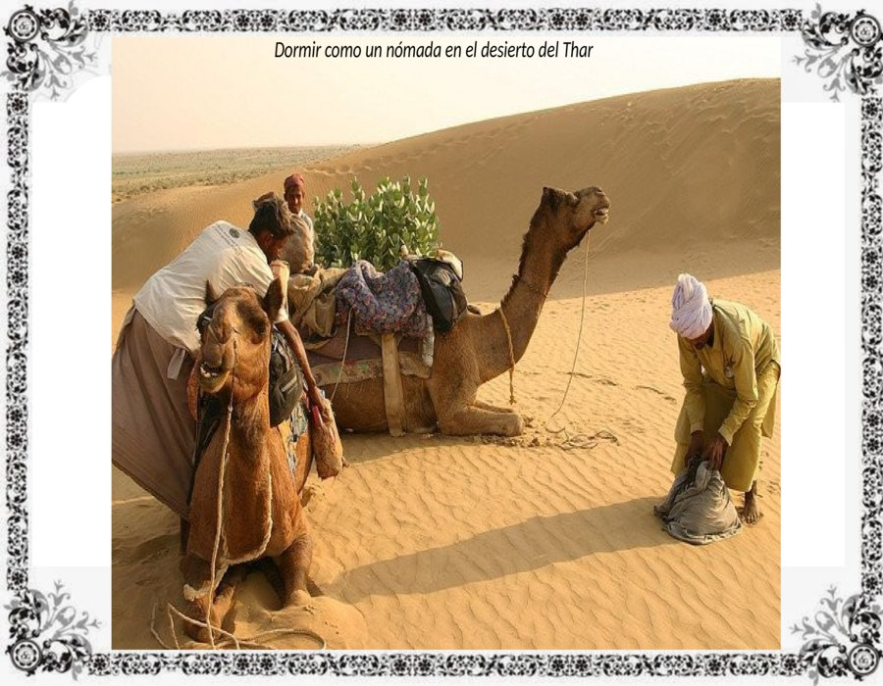

Slide 30
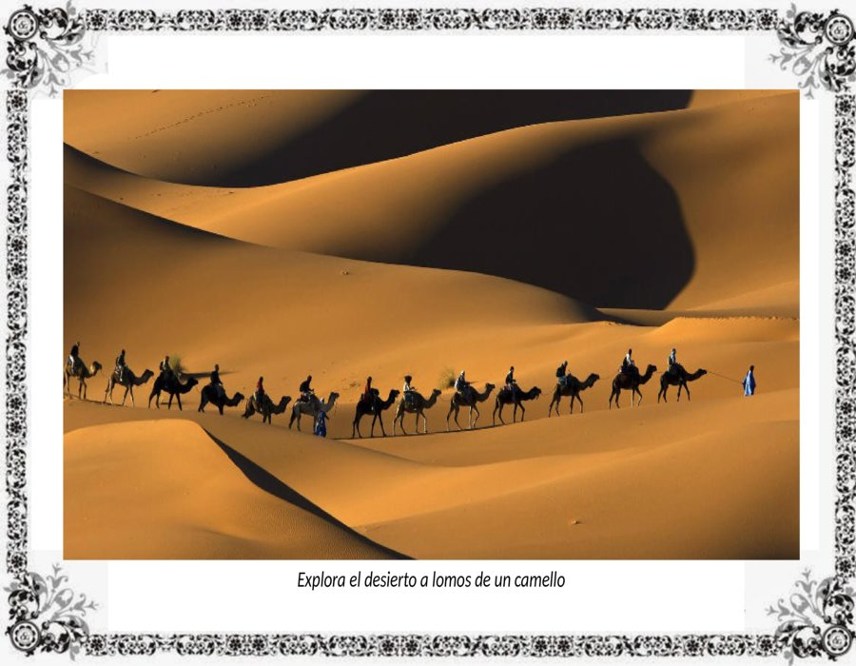

Slide 31
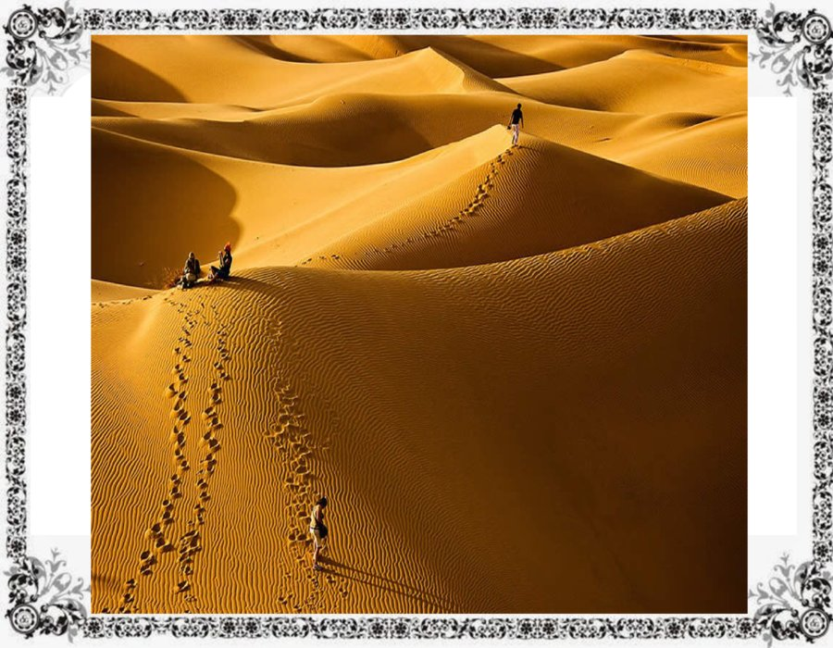

Slide 32
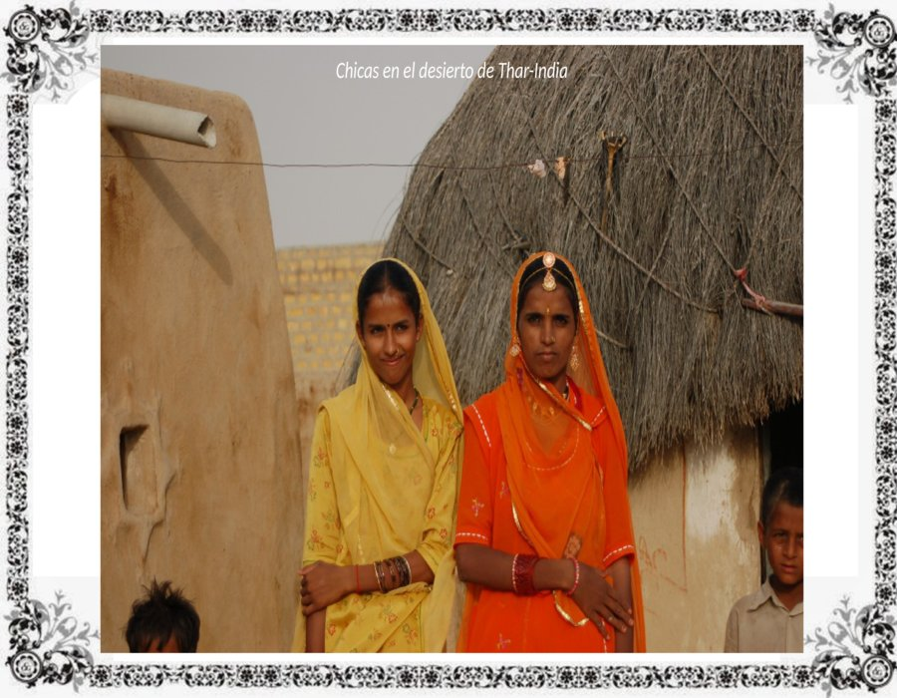

Slide 33


Slide 34
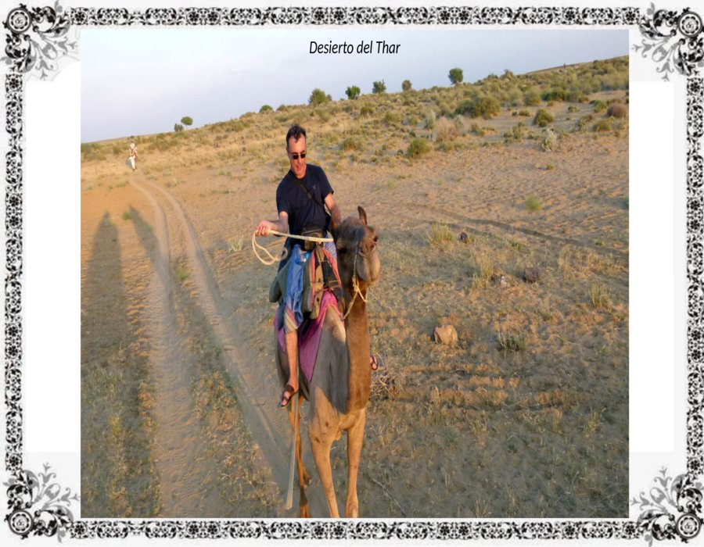

Slide 35


Slide 36
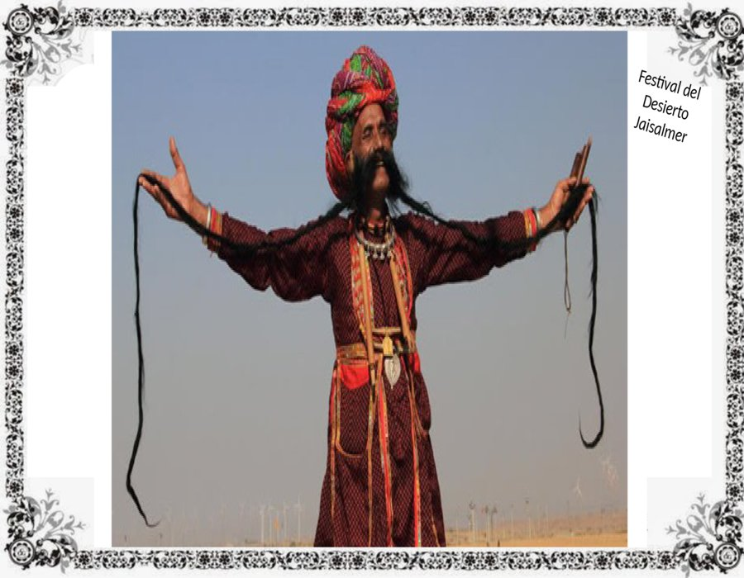

Slide 37


Slide 38
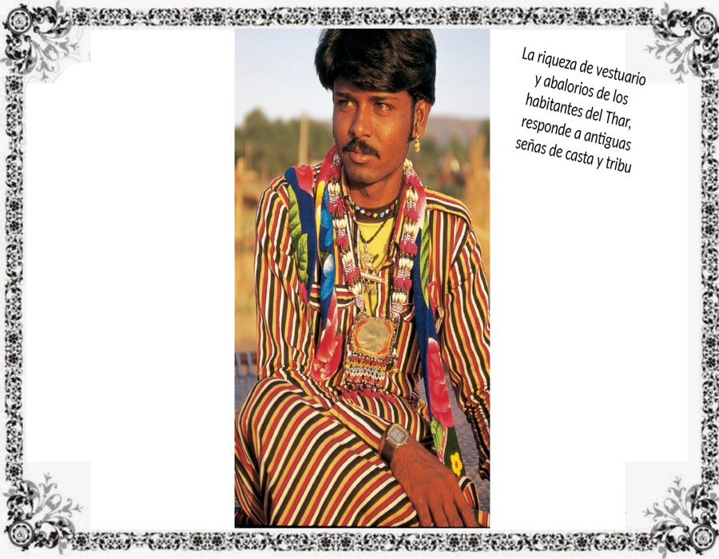

Slide 39
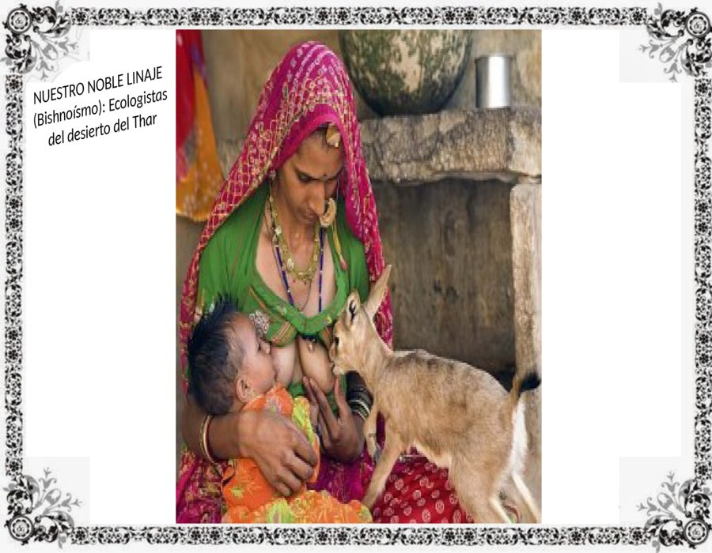

Slide 40
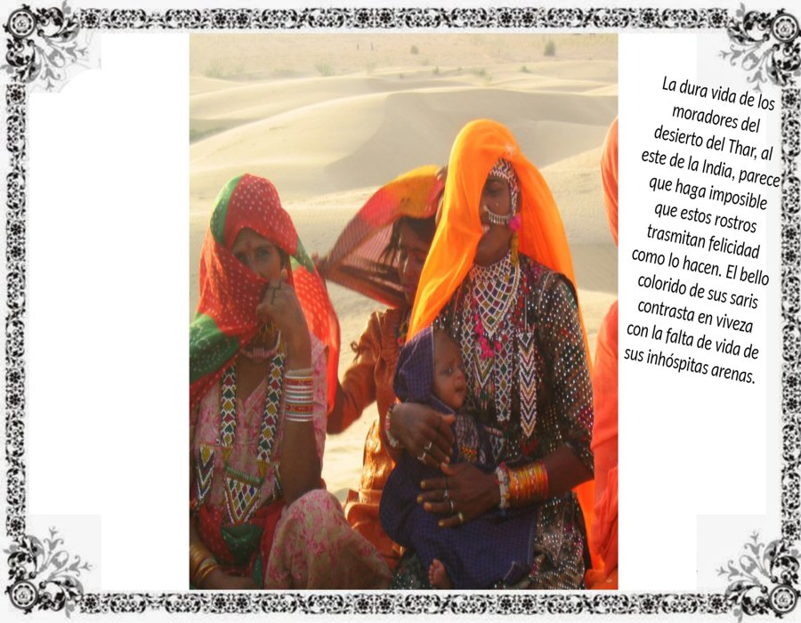

Slide 41


Slide 42
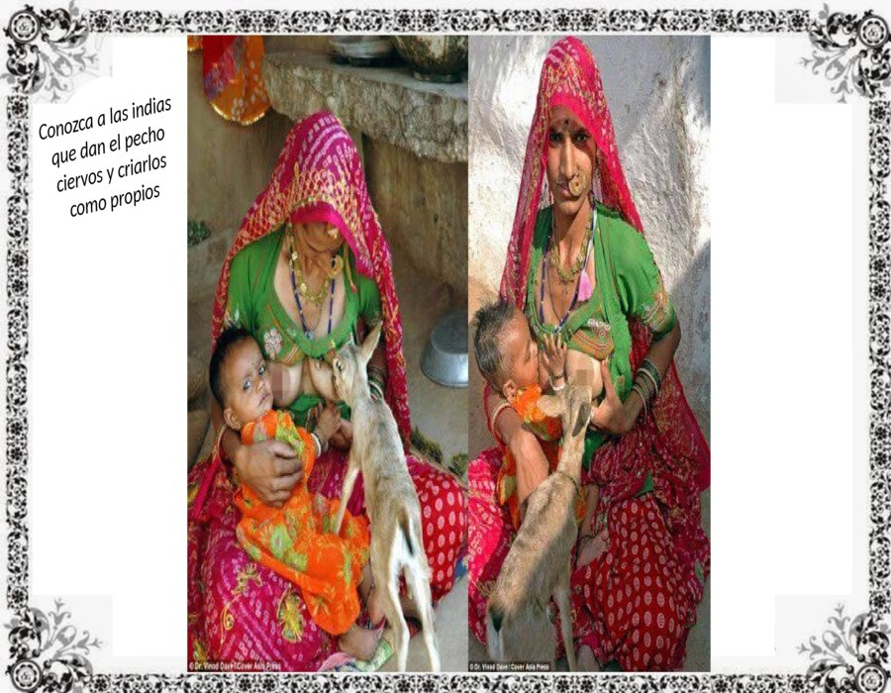

Slide 43
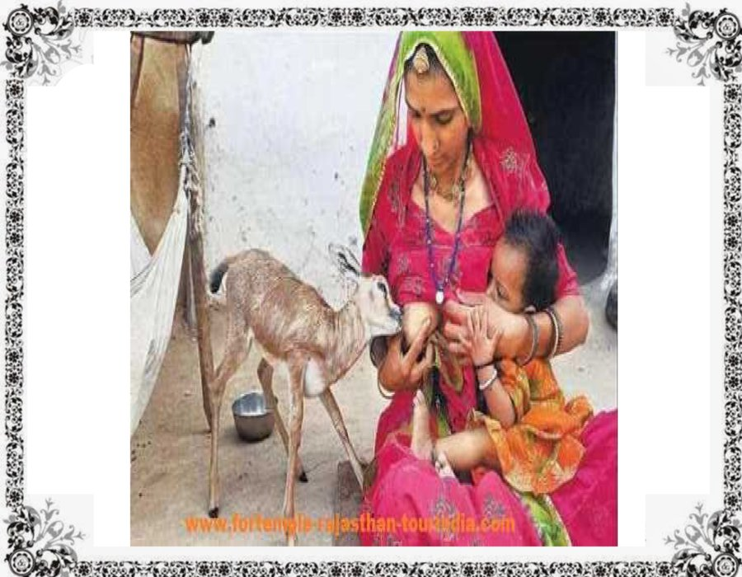


Slide 44


Slide 45


Slide 46
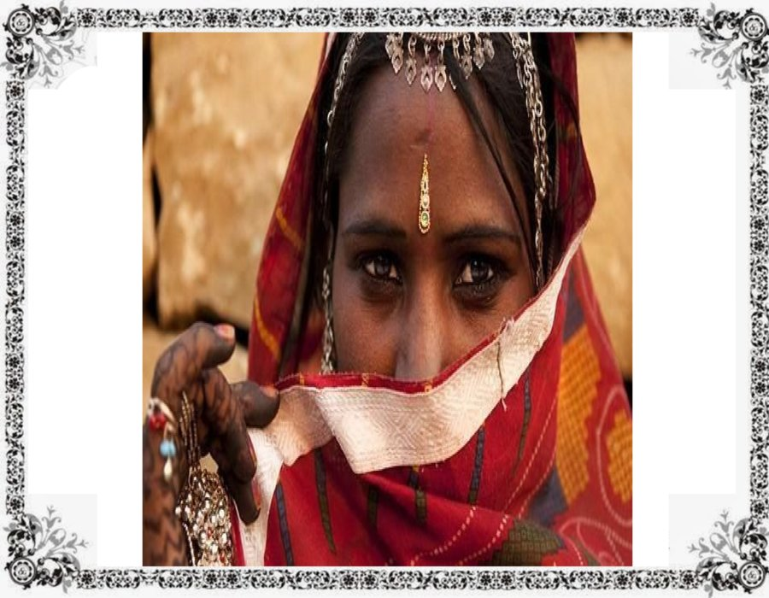

Slide 47


Slide 48
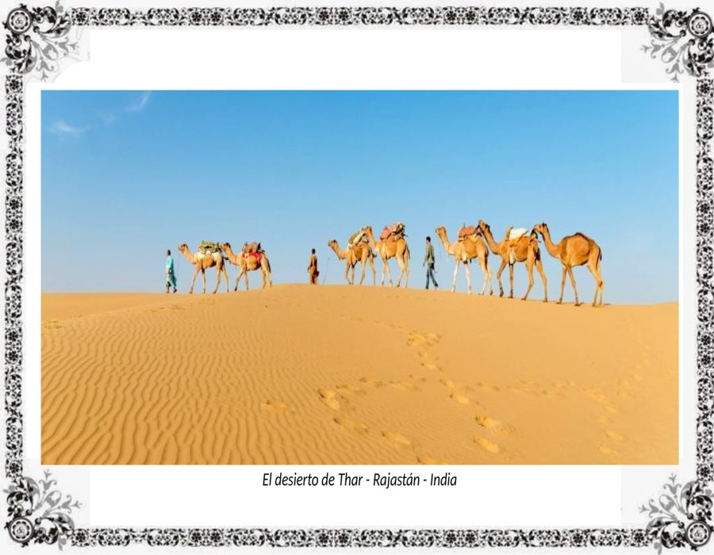

Slide 49
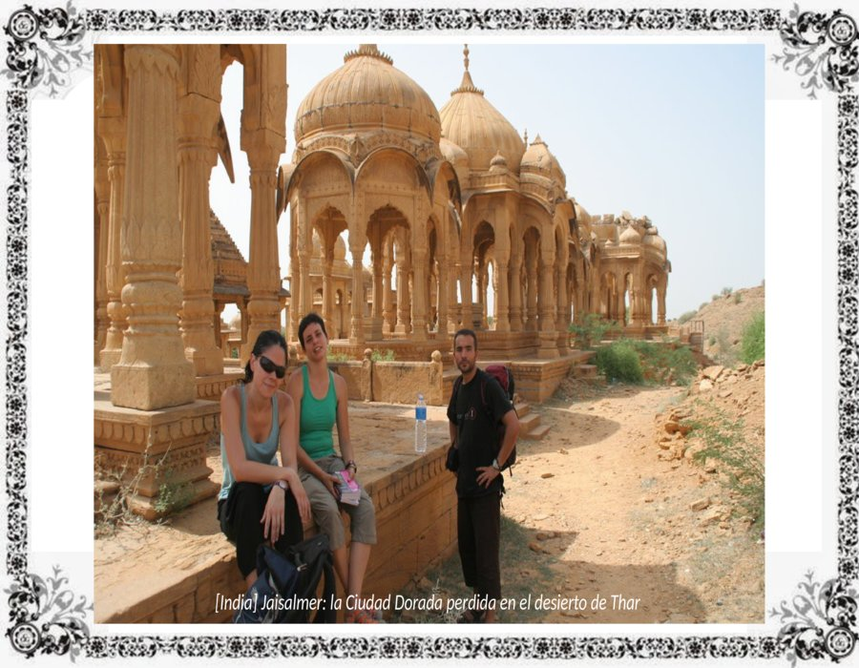

Slide 50
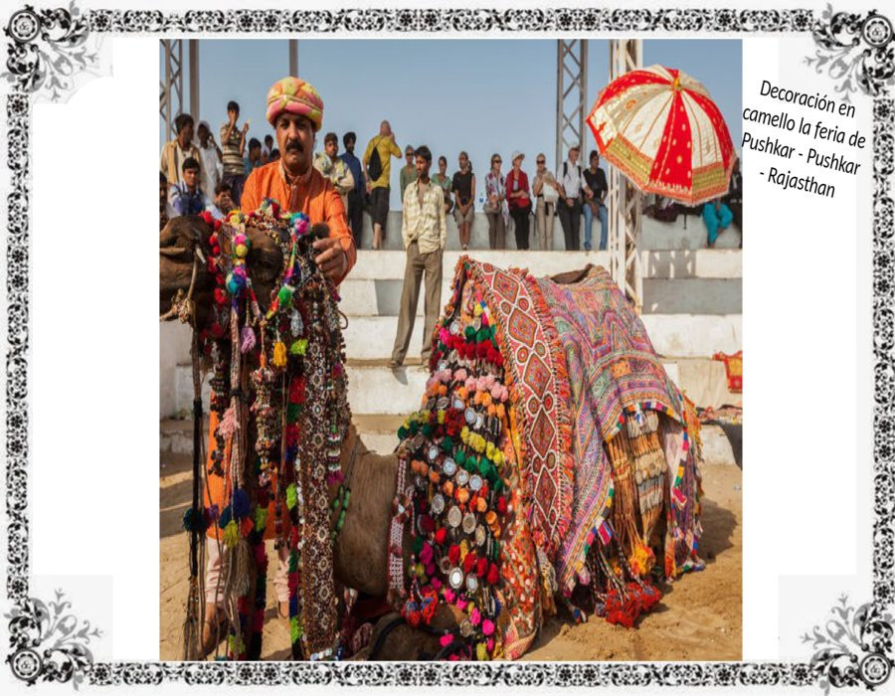

Slide 51
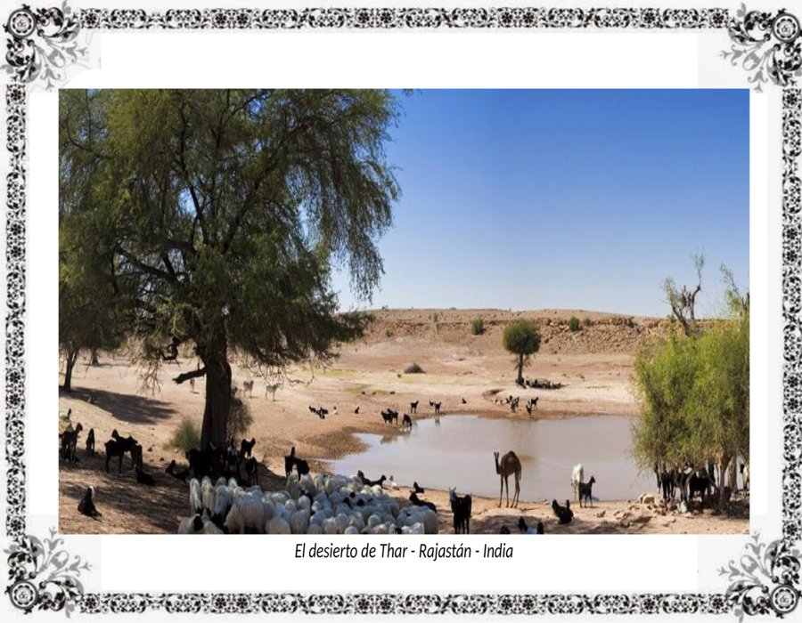

Slide 52


Slide 53
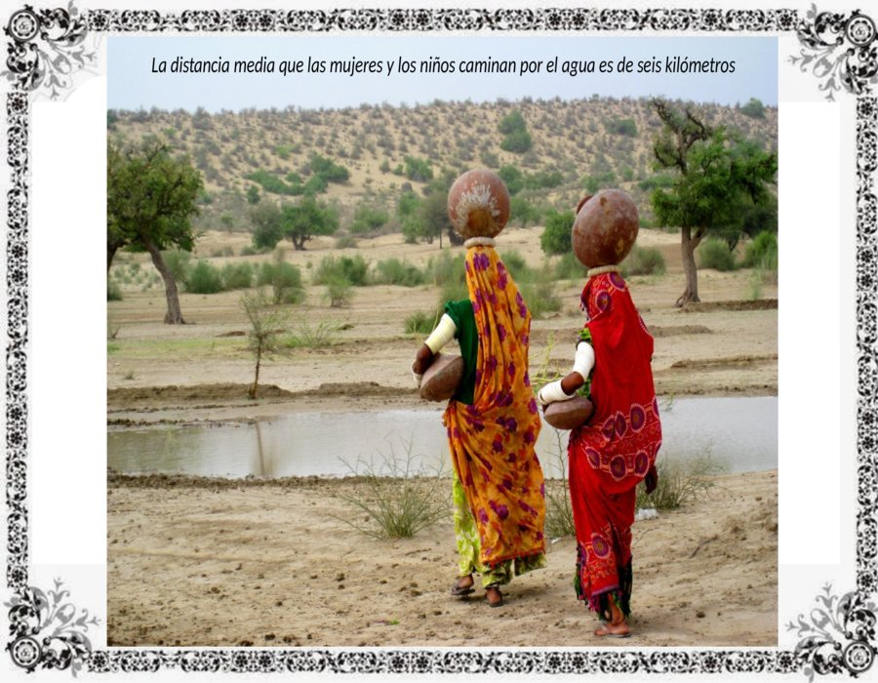

Slide 54


Slide 55
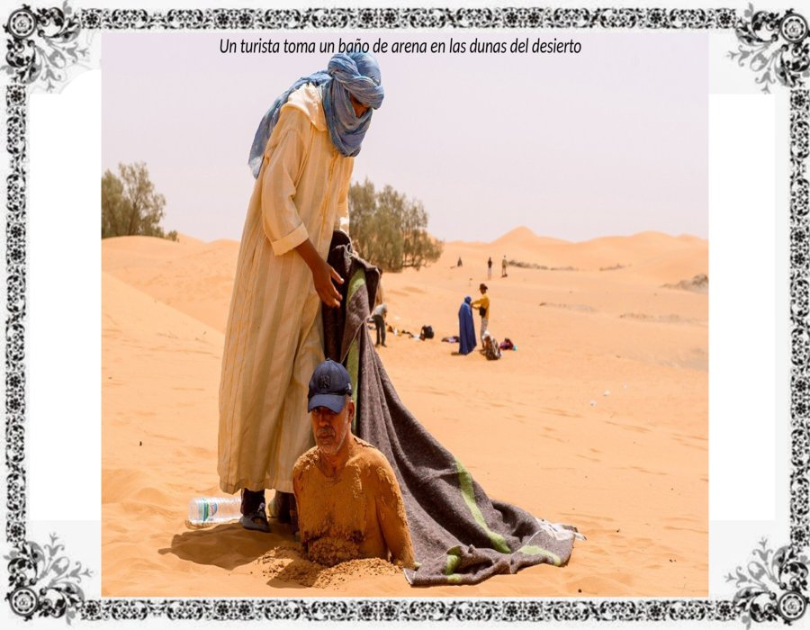

Slide 56


Slide 57
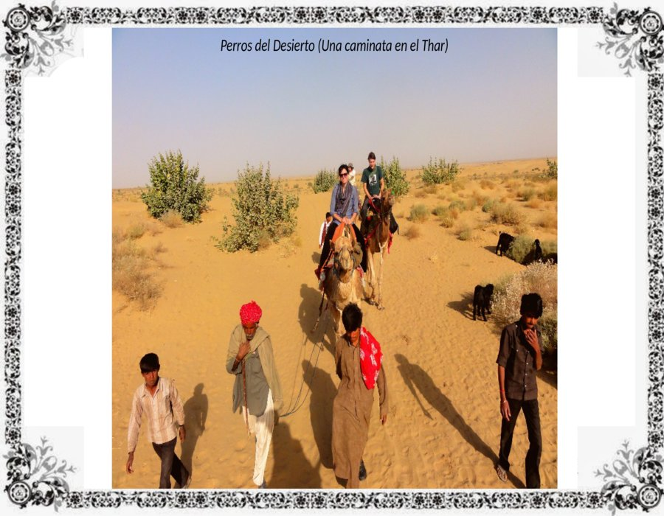

Slide 58
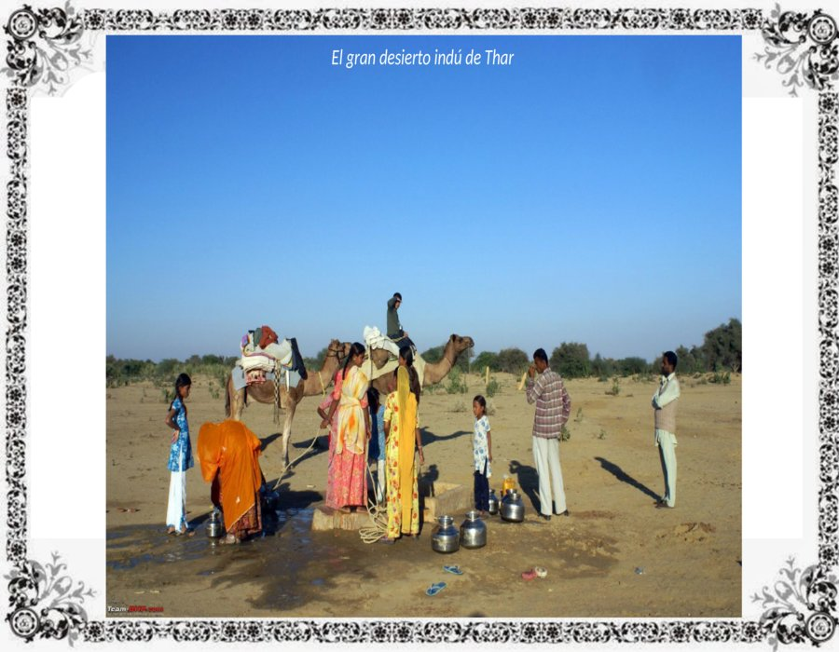

Slide 59
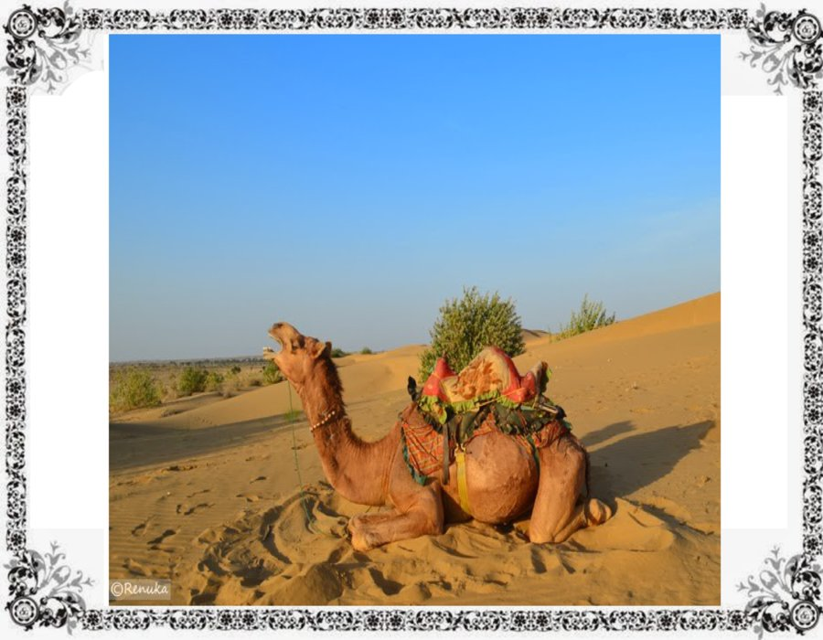

Slide 60
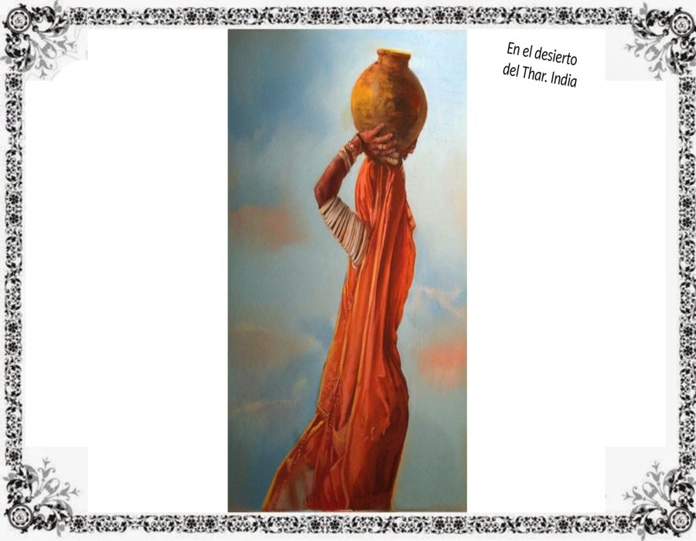

Slide 61
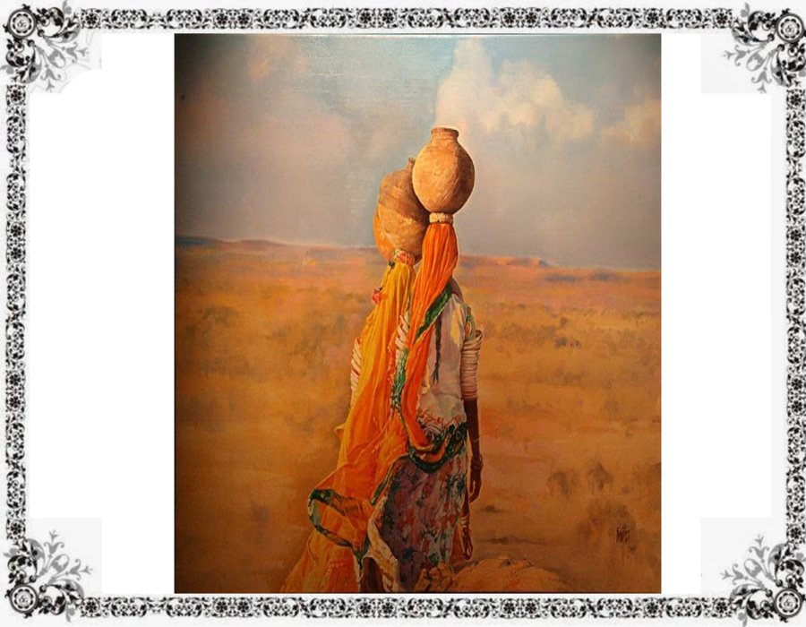

Slide 62
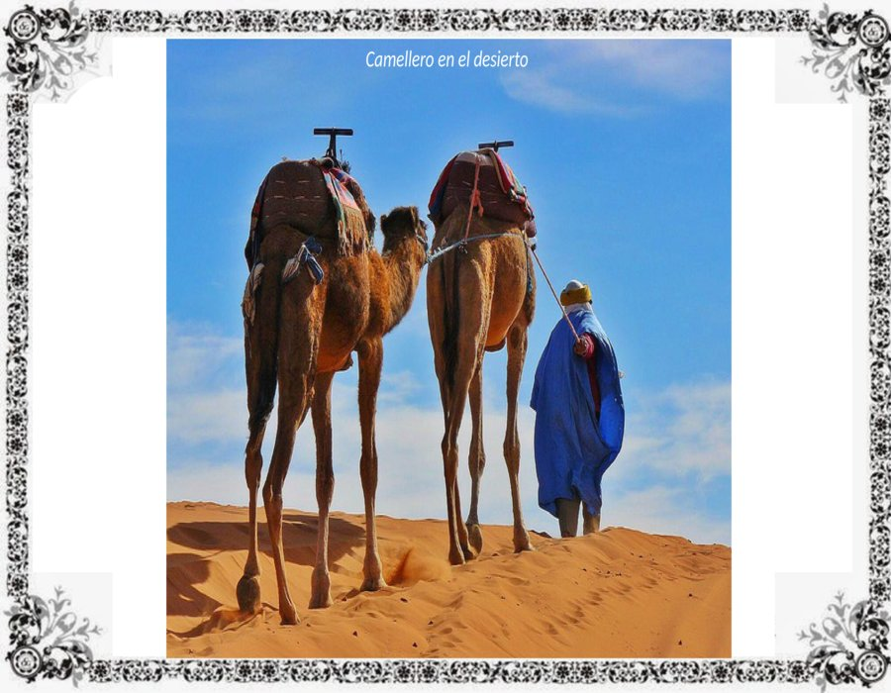

Slide 63


Slide 64
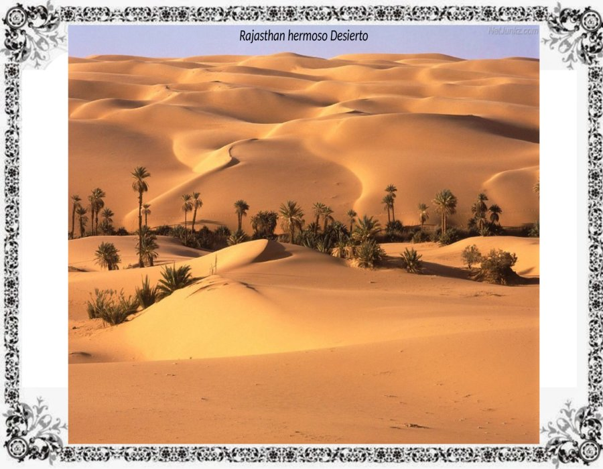

Slide 65


Slide 66


Slide 67
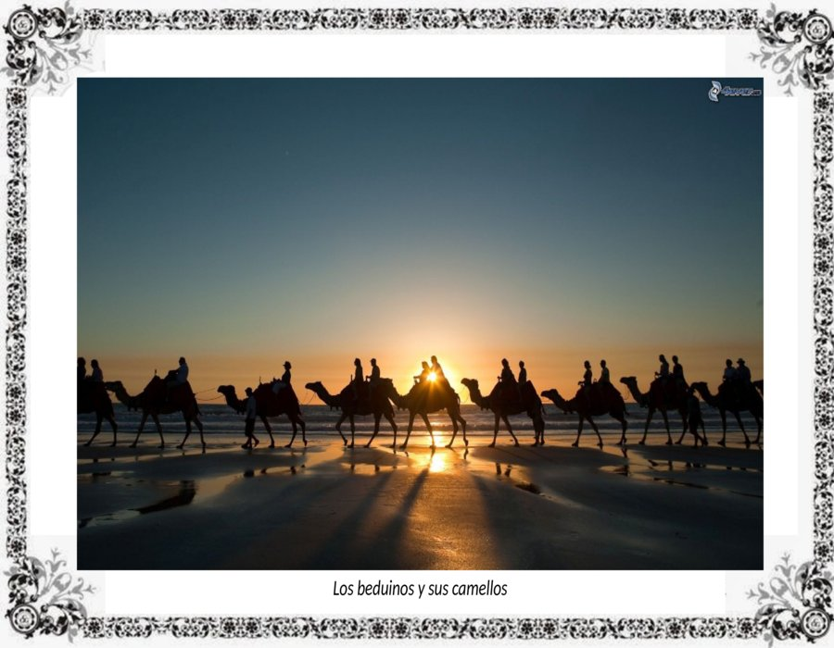

Slide 68
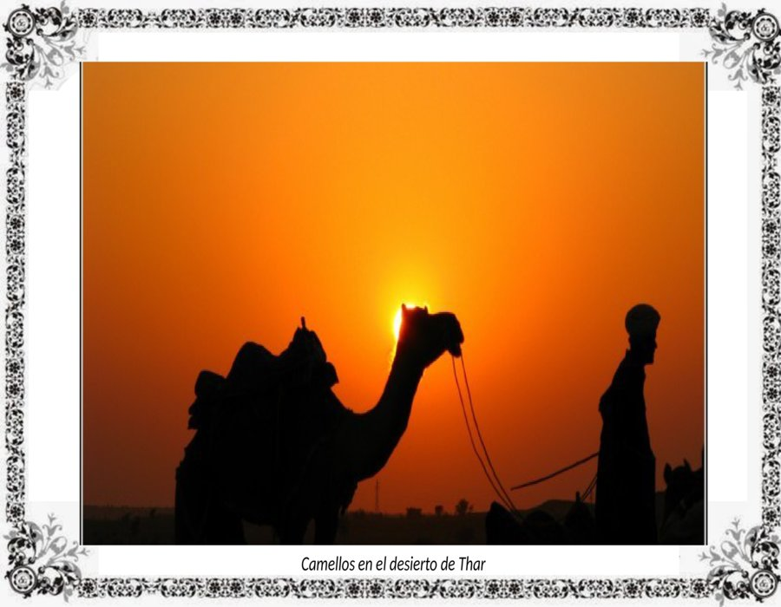

Slide 69
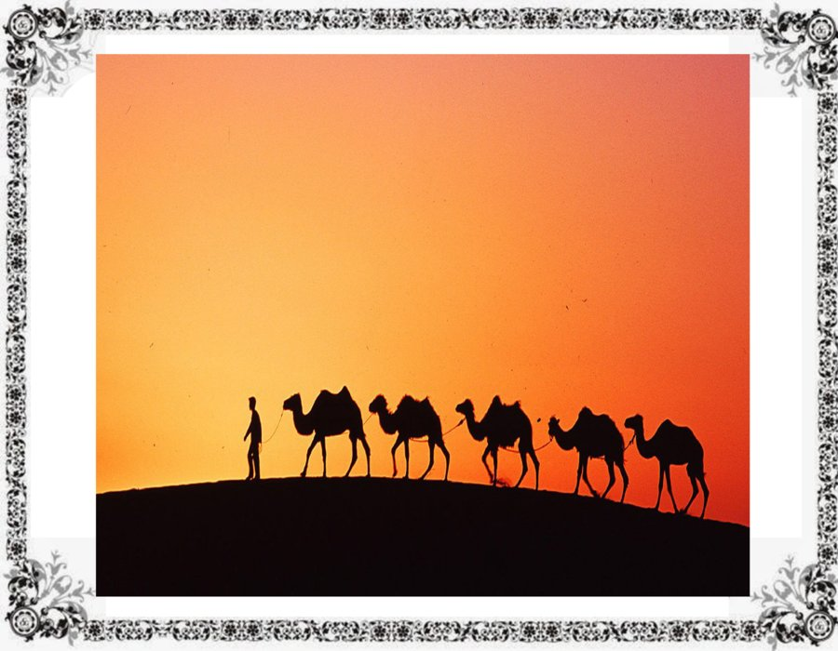

Slide 70


Slide 71


Slide 72


Slide 73


Slide 74


Slide 75


Slide 76







¿Te ha gustado?
Puedes ver más entrando
Aquí
Además puedes recibir powerpoints en tu correo electrónico suscribiéndote aquí:

